Slide 1
TLab 2023. RL тестовое задание
Бородынкин Стас

Slide 2
Методы
Offline Reinforcement Learning with Implicit Q-Learning
Conservative Q-Learning for Offline Reinforcement Learning

Slide 3
Датасеты
AntMaze
antmaze-umaze-v0
Locomotion
hopper-medium-expert-v2

Slide 4
Анализ результатов
Задача - воспроизвести эксперименты и попробовать улучшить результаты
Запускал эксперименты в среде гугл колаб
Имплементации алгоритмов и значения гиперпараметров я брал из CORL
Все эксперименты крашились спустя 20-140 мин, из-за чего не получилось попробовать улучшить результаты экспериментов

Slide 5
Метрики, метод сравнения, визуальные репрезентации
Метрика - D4RL normalized score
Метод сравнения:
визуальный анализ графиков (оценка тренда, сравнение паттернов)
сравнение скора моделей

Slide 6
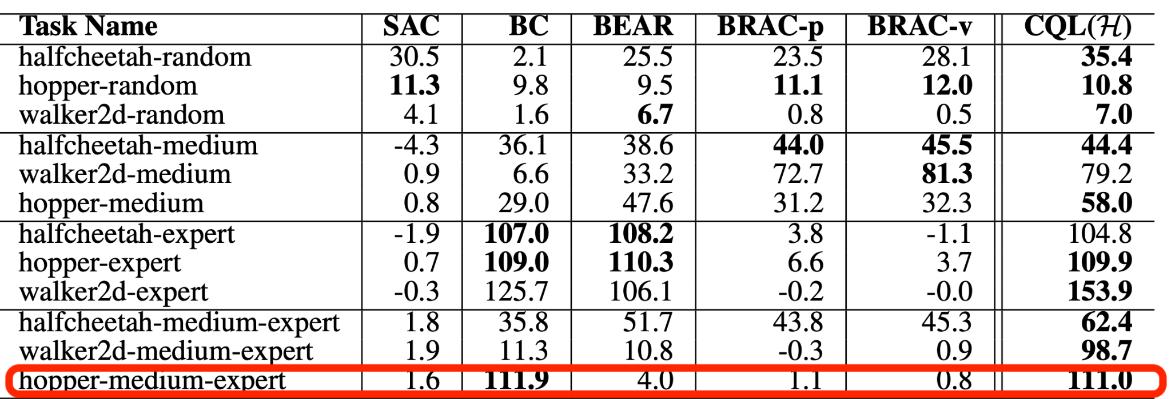
Метрики, метод сравнения, визуальные репрезентации
*Данные из статьи Conservative Q-Learning for Offline Reinforcement Learning
19 Aug 2020

Slide 7
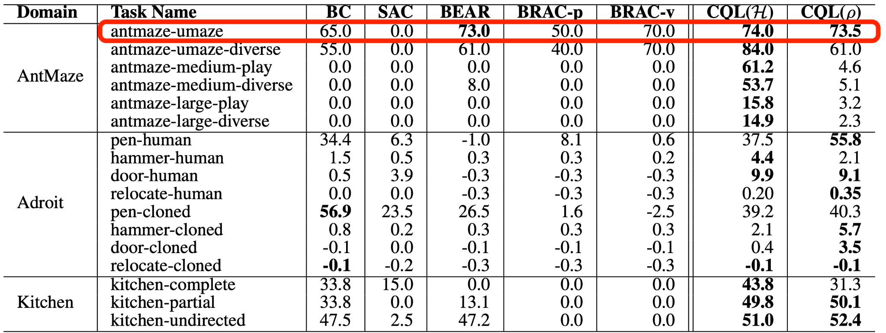
Метрики, метод сравнения, визуальные репрезентации
*Данные из статьи Conservative Q-Learning for Offline Reinforcement Learning
19 Aug 2020

Slide 8
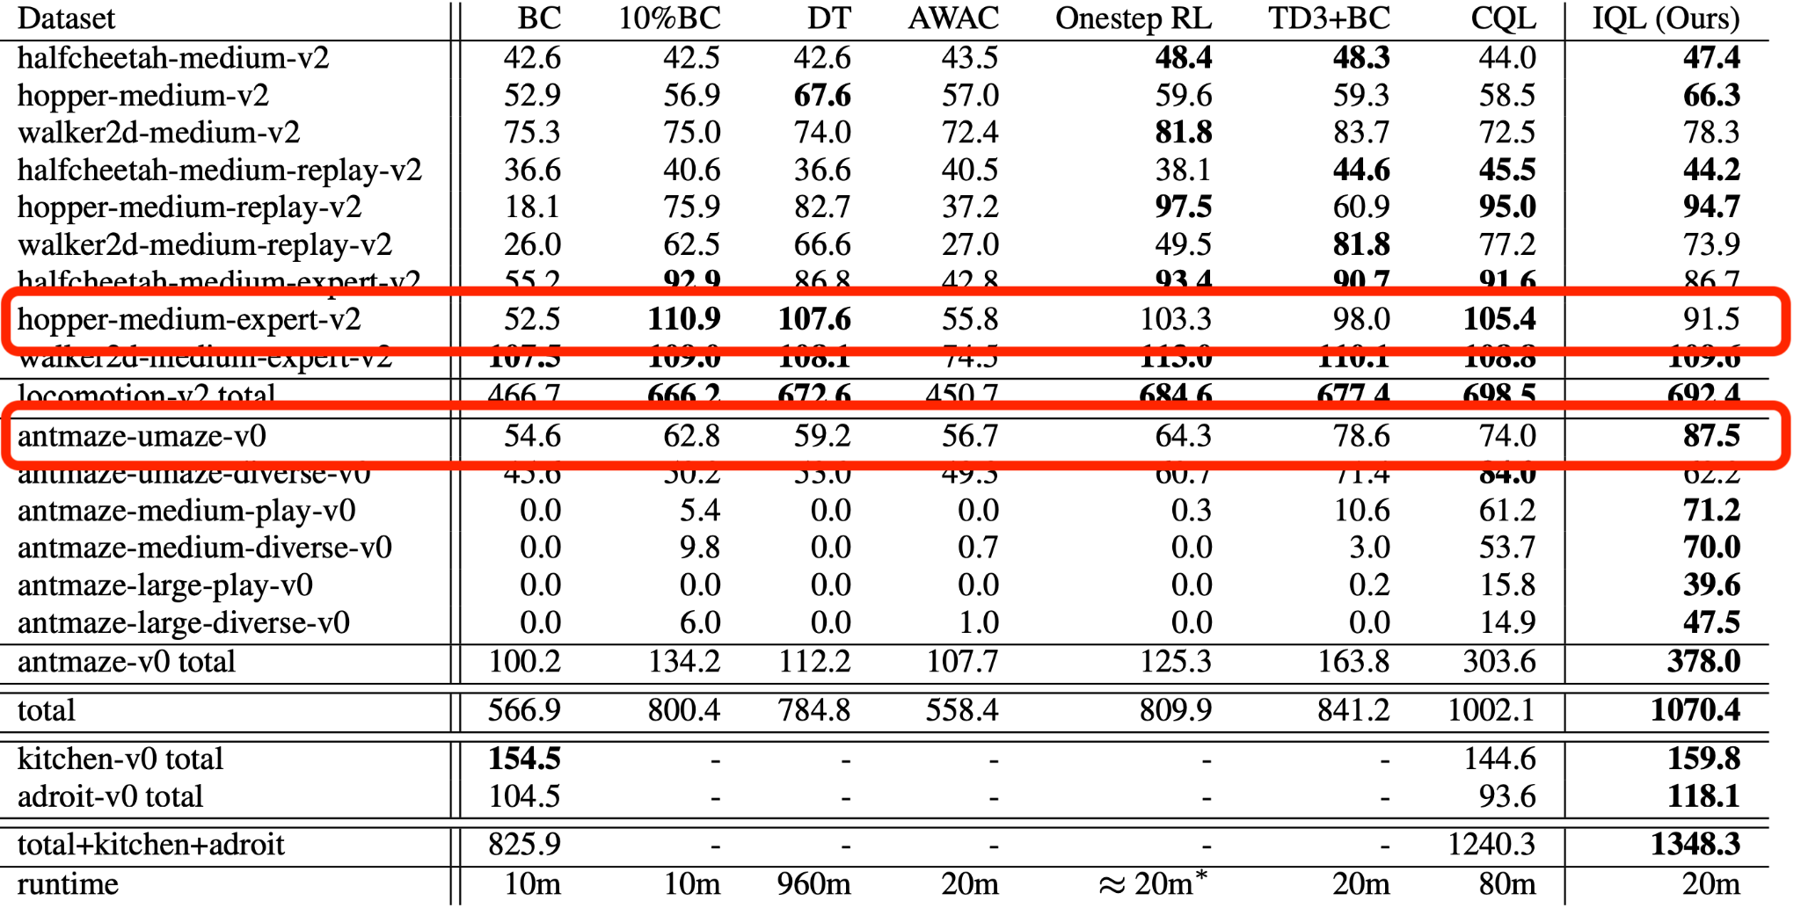
Метрики, метод сравнения, визуальные репрезентации
*Данные из статьи Offline Reinforcement Learning with Implicit Q-Learning
2 Oct 2021

Slide 9
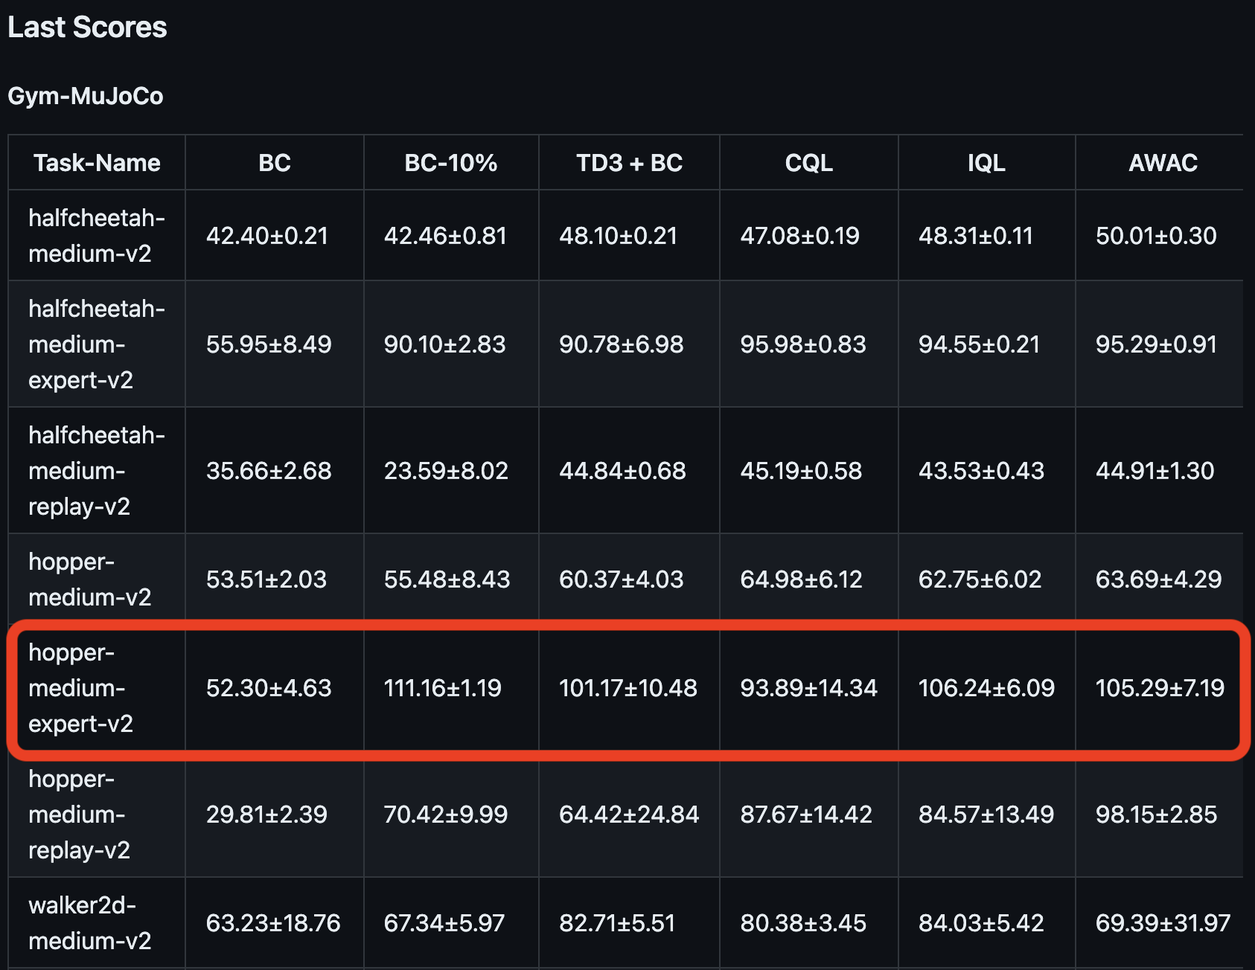
Метрики, метод сравнения, визуальные репрезентации
*Данные https://github.com/tinkoff-ai/CORL
October 16th, 2022

Slide 10
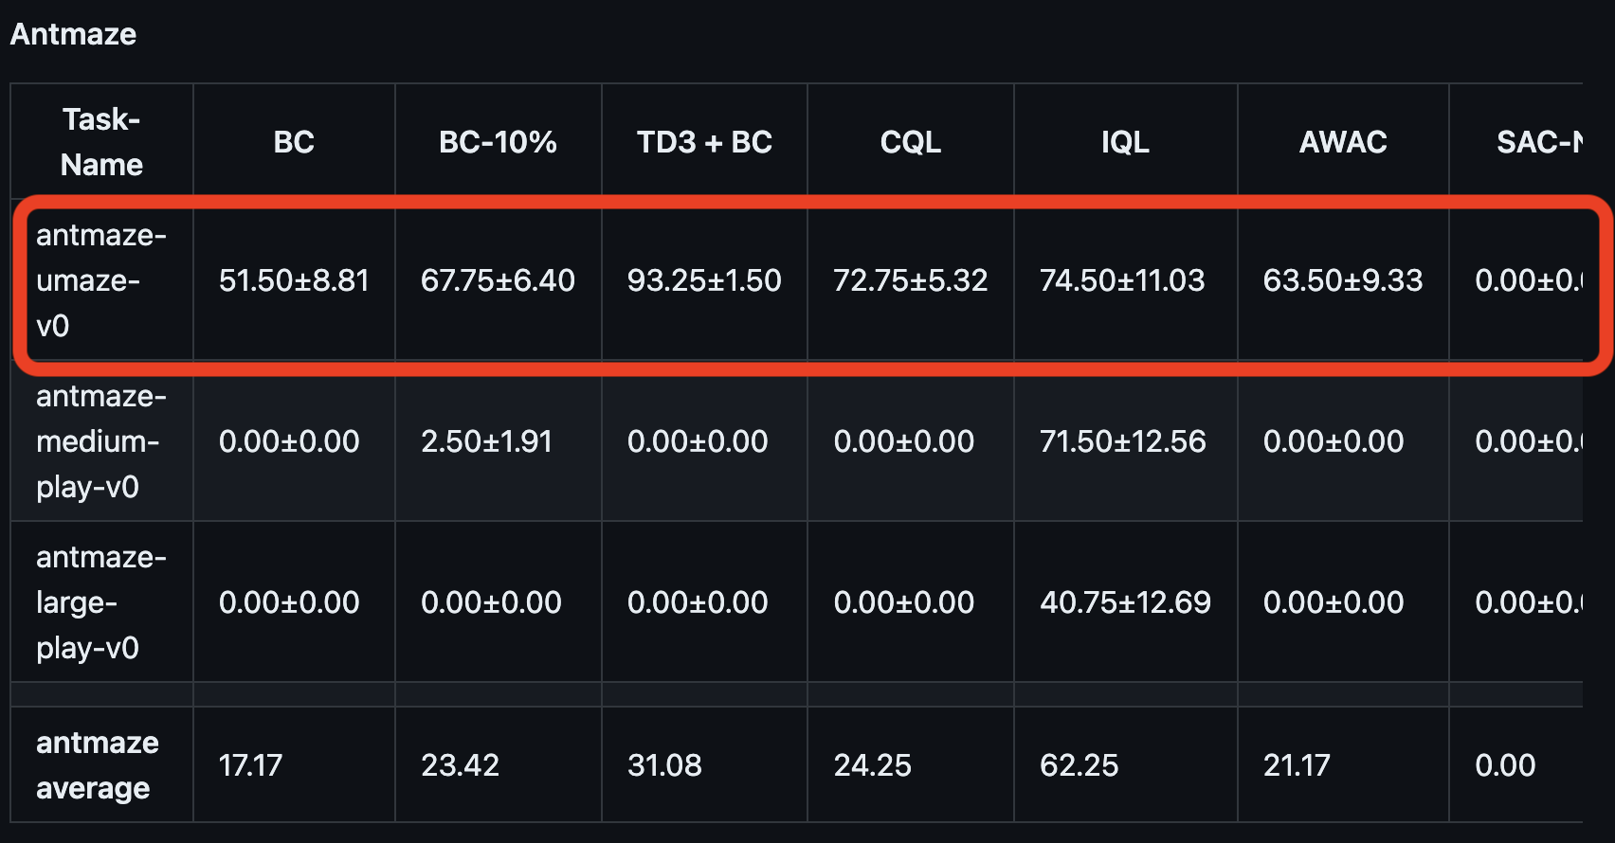
Метрики, метод сравнения, визуальные репрезентации
*Данные https://github.com/tinkoff-ai/CORL
October 16th, 2022

Slide 11
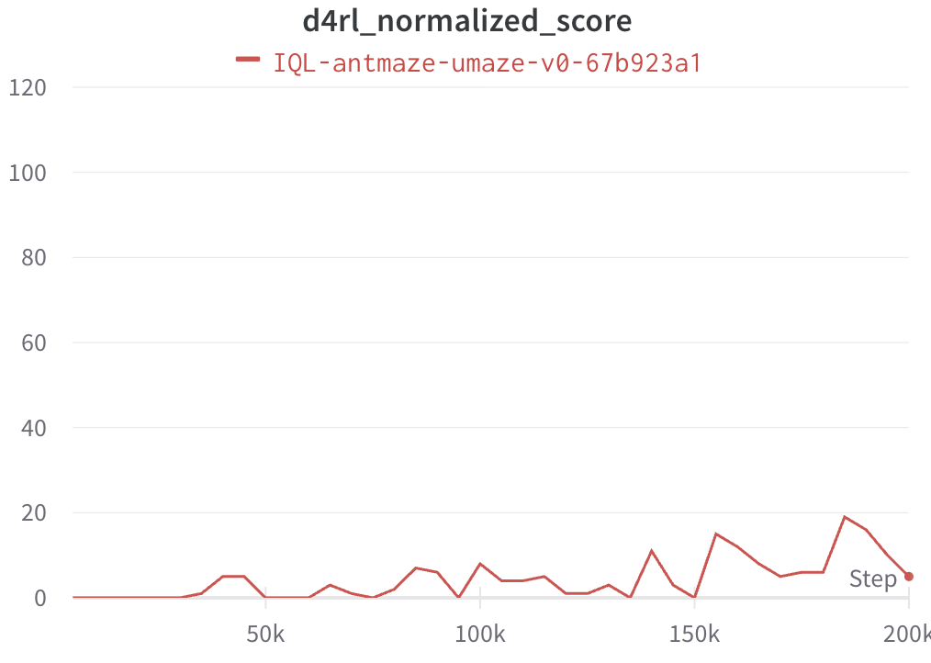
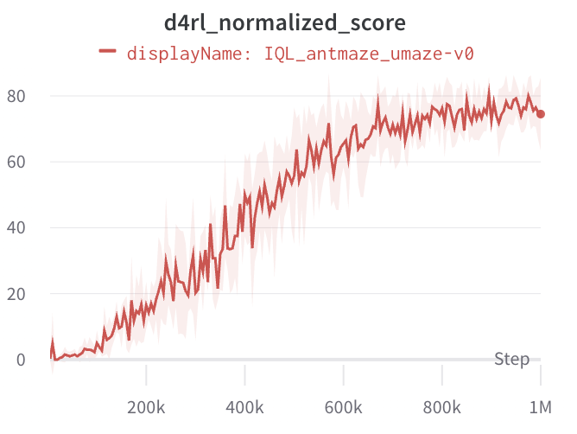
Анализ результатов
iql-antmaze-umaze в сравнении с результатами TLab

Slide 12
Анализ результатов
iql-antmaze-umaze в сравнении с результатами TLab
В данном эксперименте не получилось выбить такой же скор, но модель в целом повторяет график с экспериментов из лабы (в районе 150-200к time_steps скор поднимается до уровня ~ 20)

Slide 13
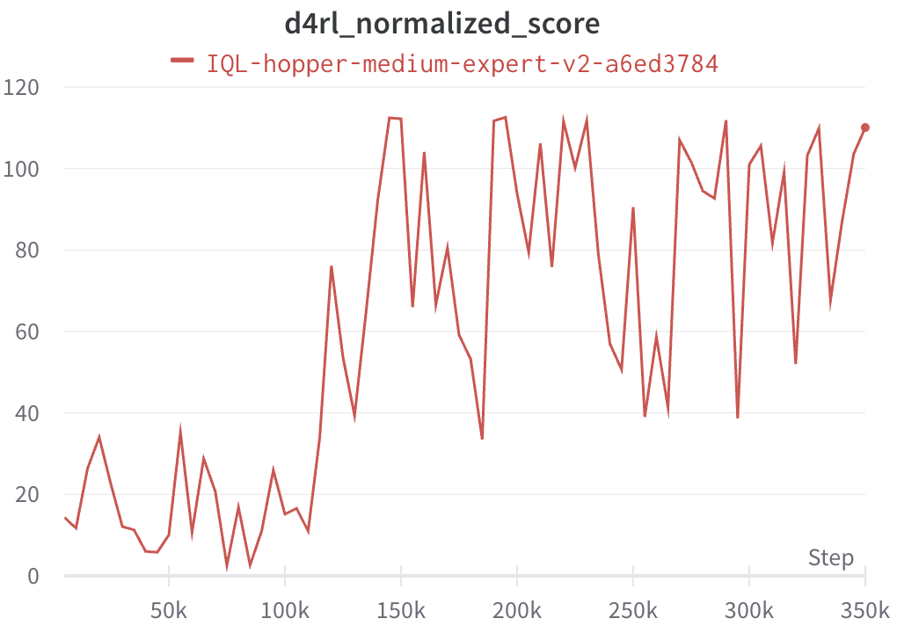
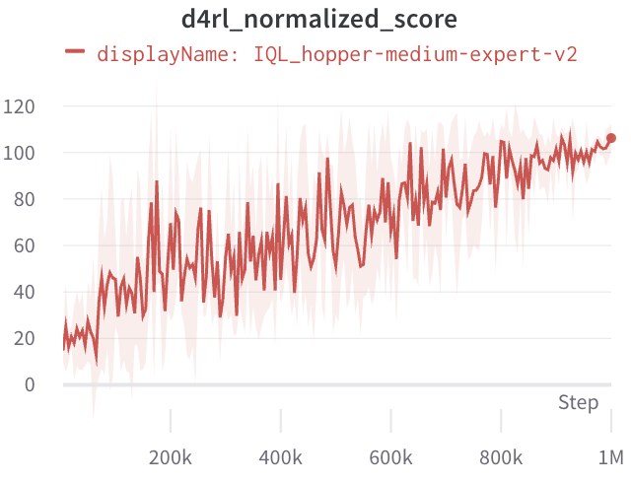
Анализ результатов
iql-hopper-medium-expert-v2 в сравнении с результатами TLab

Slide 14
Анализ результатов
iql-antmaze-umaze в сравнении с результатами TLab
В данном эксперименте, модель достаточно быстро вышла на высокую отметку скора (112 на 150к шагов)
Но высокая вариабельность графика, а также резкий скачок скора со среднего уровня 20 до 80, которая происходит со 100к шагов подтверждается отчетом из лабы

Slide 15
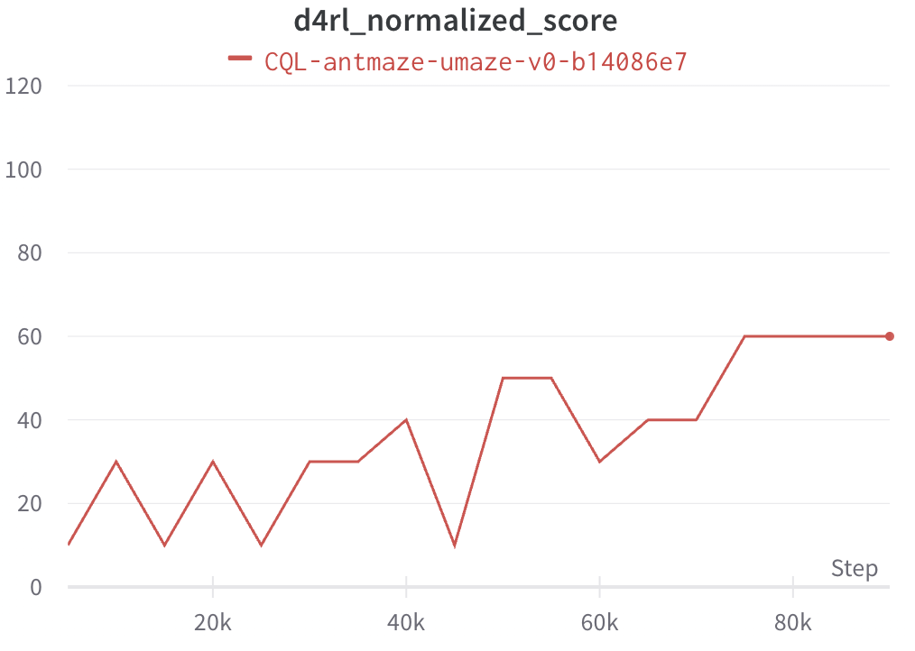
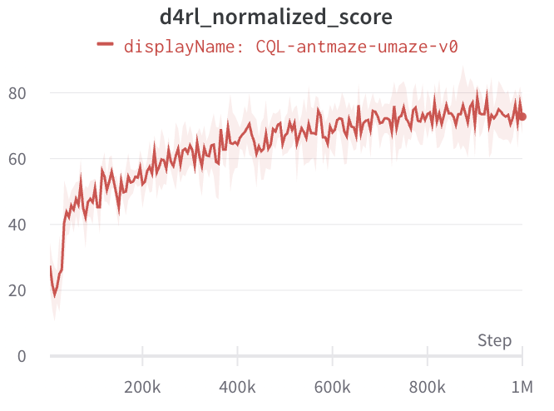
Анализ результатов
сql-antmaze-umaze в сравнении с результатами TLab

Slide 16
Анализ результатов
сql-antmaze-umaze в сравнении с результатами TLab
В данном эксперименте модель раньше выходит на уровень скора в 60 и постепенно поднимается график, что идет в разрез с результатами из лабы (там резкий скачок с 20 до 60 в районе 80к шагов)
Средний уровень скора немного выше в эксперименте лабы, но вариабельность графика не сильная, что так же подтверждается в эксперименте по воспроизведению

Slide 17
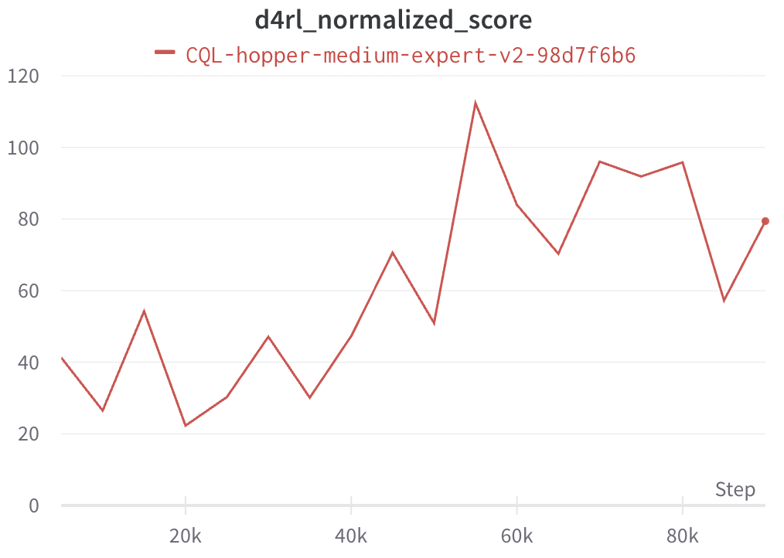
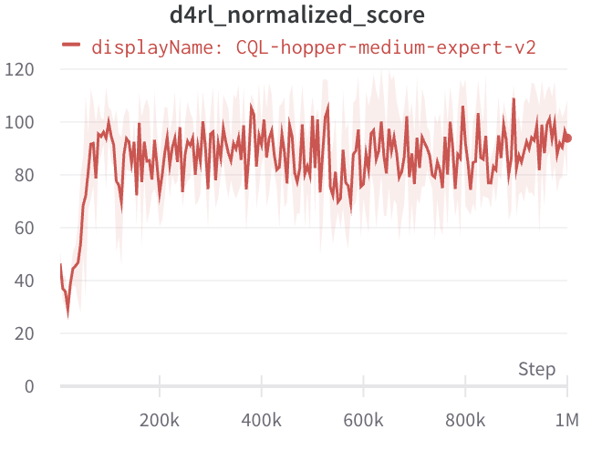
Анализ результатов
сql-hopper-medium-expert-v2 в сравнении с результатами TLab

Slide 18
Анализ результатов
iql-antmaze-umaze в сравнении с результатами TLab
В данном эксперименте, модель повторяет паттерны эксперимента проведенного в лабе (резкий скачок скора с 20 до 110 с последующем падением графика обратно до 60 и вариабельностью)

Slide 19
Отчет о проведенных экспериментах
репозиторий на гитхаб
отчет на wandb
P.S. когда писал отчет случайно удалил результаты экспов :((

Slide 20
bio
tg
kaggle
mail - stasborodynkin.aba@ya.ru

